Slide 1

XÂY DỰNG DỮ LIÊU CHỈ MỤC
CÁC BÀI BÁO KHOA HỌC
(Science Article Bibliography Database)
Th.s : Huỳnh Ngọc Tín
Sinh viên thực hiện:
Nguyễn Phước Cường
Đỗ Văn Tiến

Slide 2
Nội dung
Dữ liệu chỉ mục DBLP
Hệ thống thư viện số và cây phân lớp của thư viện số.
Đặt vấn đề.
Mục tiêu phạm vi của đề tài.
Kiến trúc của đề tài.
Module thu thập dữ liệu.
Kế hoạch triển khai trong giai đoạn tới.

Slide 3
Đặt vấn đề
Việc tìm kiếm thông tin một bài báo khoa học:
Trên thư viện số và các công cụ Searchengine.
Trên các dữ liệu chỉ mục.
chưa tìm kiếm được bài báo trong các hệ thống theo chủ đề - hoặc nếu có thì các chủ đề này rộng hoặc quá hẹp so với những chủ đề tìm kiếm.
Từ đó xây dựng hệ thống có thể thu thập và phân loại các bài báo khoa học từ thư viện số - cập nhập phân loại chủ đề trong các dữ liệu chỉ mục.

Slide 4
Mục tiêu và phạm vi
Mục Tiêu:
Xây dựng một cơ sở dữ liệu chỉ mục của các bài báo khoa học từ nhiều nguồn khác nhau.
Phân loại các bài báo sau khi hệ thống thu thập về theo từng chuyên mục, chuyên đề mà bài báo đề cập đến.
Phạm Vi:
Thông tin về các bài báo được thu thập từ DBLP và các thư viện số ACM, IEEExplore, Citeseer.
Phân loại của bài báo khoa học được sử dụng trong đề tài thuộc lĩnh vực khoa học máy tính

Slide 5
Kiến trúc đề tài
Thư viện số
Module
Thu thập
Module Rút trích thông tin bài báo
Metadata
Kiểm Tra
DBLP
Title, abstract
Thông tin bài báo khoa học
Subject
Module
Import dữ liệu
Title
Module
Phân lớp
CSDL
Chỉ mục
Bài báo

Slide 6
Dữ liệu chỉ mục DBLP
Tổng quan.
Cách xây dựng và cập nhật.
Các chương trình xây trên DBLP

Slide 7
DBLP - Digital Bibliography & Library Project
DBLP cung cấp thông tin về chỉ mục các bài báo trong lĩnh vực khoa học máy tính, hệ thống được phát triển bởi trường đại học Universität Trier của Đức.
Tính đến tháng 12/2010 DBLP chứa thông tin của 1,4 triệu bài báo.
Dữ liệu của DBLP được xuất ra các dạng CDF, XML và SQL.

Slide 8
DBLP
Author Page
In DBLP
List Name of Authors
TOCs
TOC - OUT
xmosaic Parser
xhHTMLParser
Author Page

Slide 9
Hệ thống thư viện số và cây phân lớp của thư viện số.
ACM.
IEEE Xplore
Cicesser

Slide 10
ACM- Association for Computing Machinery
ACM cung cấp một thư viện số cho phép người dùng tìm kiếm các bài báo khoa học.
ACM sử dụng khung phân loại ACM Computing Classification System (CCS).
Khi một bài báo đưa lên trên web thì người đăng bài chọn đúng chuyên đề trên CCS, trang web có một hệ thống các editor kiểm tra giai đoạn này.
Kết quả trả về từ ACM bao gồm :
abstracts
citings (where the paper has been referenced by other papers)
references (by the paper to other papers)
index terms from ACM's Computing Classification System (CCS)
Phải có tài khoản mới download được tài liệu.

Slide 11
Citeseerx
Là một thư viện số mà tài liệu được thư viện cung cấp chủ yếu là về lĩnh vực máy tính.
Thư viện số này dùng hệ thống Autonomous Citation Indexing (ACI) để đánh chỉ mục và tìm kiếm tài liệu từ đó tạo cơ sở để người dùng có thể tìm kiếm được các bài báo.
Khi người dùng tra cứu thông tin về một bài báo thì hệ thống sẽ trả về các thông tin sau: Link download, các thông tin metadata (abtract, title, year).

Slide 12
IEEE Xplore
http://ieeexplore.ieee.org đây là trang web hỗ trợ tìm kiếm các bài báo khoa học. Hệ thống sẽ tìm kiếm các bài báo trong thư viện số IEEExplore dựa vào các khóa do người dùng nhập.
Thư viện số này cập nhật dữ liệu bởi các tác giả của các bài báo hoặc tổ chức muốn công bố bài báo. Dữ liệu được thêm dựa vào mẫu do hệ thống trang web trên cung cấp.

Slide 13
IEEE Xplore
Kết quả mà trang web này đưa ra sau khi tìm kiếm là một danh sách các bài báo, mỗi bài báo chưa các thông tin sau:
Tên bài báo và đường dẫn của bài báo đó.
Các đồng tác giả.
Hội thảo của bài báo đó kèm theo đường dẫn của hội thảo đó.
Mã số của bài báo.
Thời gian công bố.
Số trang.
Tóm tắt sơ lược của bài báo.
Định dạng của các bài báo hầu hết là các file PDF

Slide 14
IEEE Xplore
Trang web này còn cho người dùng lọc bớt các kết quả không cần thiết sau khi kết quả tìm kiếm đã hiển thị.
Thư viện số IEEE phân loại các bài báo theo tên bài báo và một số chủ đề.
Phải có tài khoản và phải trả phí mới được xem toàn bộ và download các bài báo.

Slide 15
Module thu thập dữ liệu.
Demo
Database DBSA.
Lấy thông tin từ thư viện số.

Slide 16
Tác giả
Tựa đề
Hội Nghị
ACM, Citeseer, IEEE Xplore
ScienceDriect
Search
Thông tin trong bài báo
Links
Bài báo khoa học máy tính
Tác giả
Hội nghị
Năm
Abstract
Reference
Title
Metadata
Module Rút trích thông tin bài báo
(1) Module Thu thập

Slide 17
Bài báo khoa học máy tính
DBLP
Metadata
Metadata
Lấy thông Tin
Title
Kiểm Tra
Thông tin bài báo khoa học
Module
Phân lớp
Subject
CSDL
Chỉ mục
Bài báo
(3) Module Import dữ liệu từ DBLP vào hệ thống

Slide 18
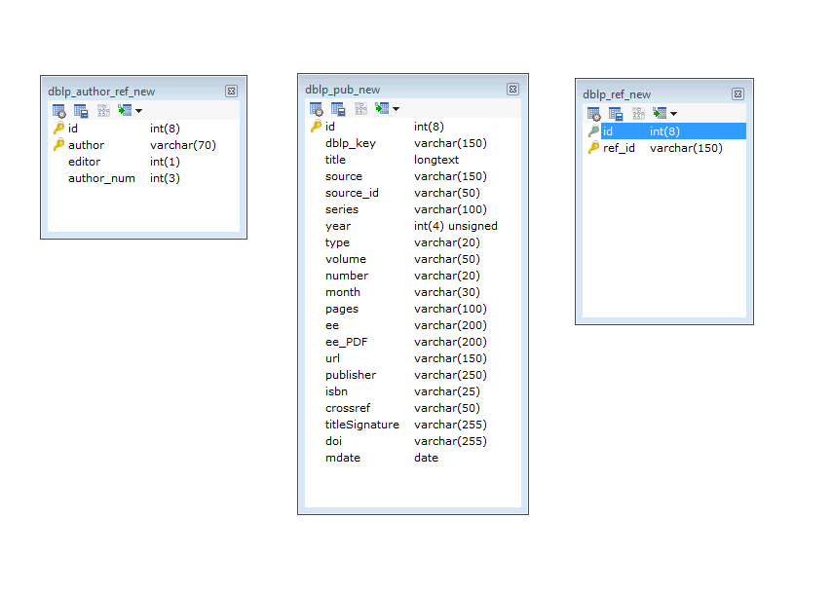
DBLP - Database

Slide 19
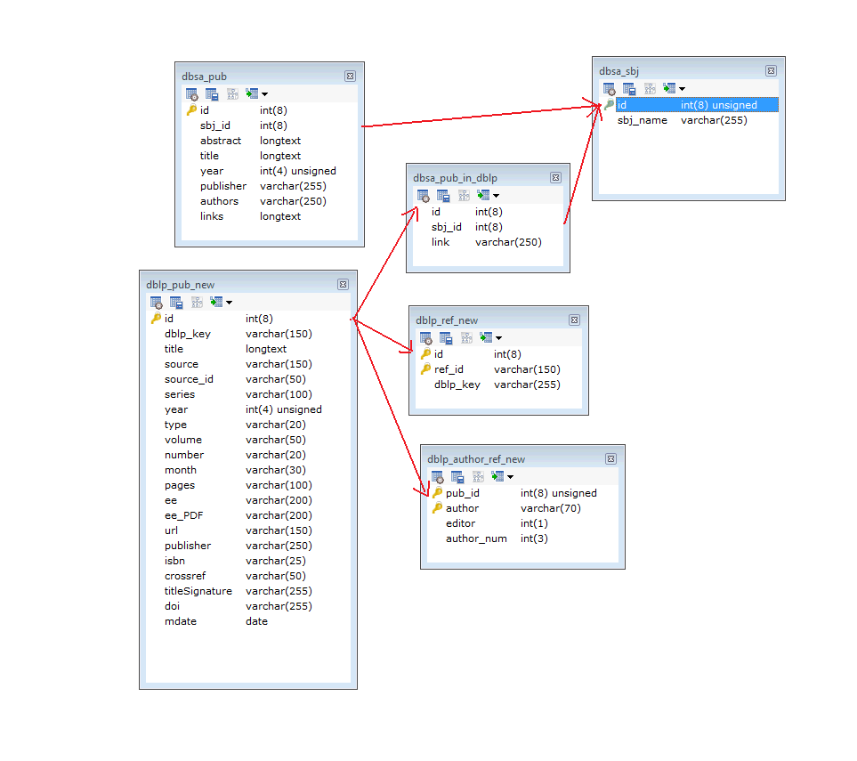
DBSA Database

Slide 20
Kế hoạch triển khai trong giai đoạn tới

